Slide 1
Peguele A
La Empanada

Slide 2
Integrantes
Gaes N° 1 :
Marlon Stiben Avila Herrera
Juan Esteban Muñoz Ojeda

Slide 3
Planteamiento del Problema
La empresa “Péguele a la empanada” tiene problemas a la hora de llevar un registro de empanadas producidas en el dia, esto también hace que sea complicado llevar el registro de ventas. Por otro lado, el conteo de las empanadas vendidas y producidas del personal se está realizando mediante un sistema poco eficiente lo que genera inquietudes en los empleados.

Slide 4
Justificación
La empresa se enfrenta a dificultades en la gestión de pedidos y en la organización de su inventario. Estos problemas se manifiestan en retrasos en la entrega de productos, falta de visibilidad sobre el estado de los pedidos y dificultad para mantener un inventario preciso y actualizado.

Slide 5
Objetivo General
Desarrollar un software para la empresa “Péguele a la empanada” que permita agilizar la producción, las ventas y el control de producción de los empleados

Slide 6
Objetivos Específicos
Organizar el registro de la producción
Facilitar el seguimiento de producción de los empleados
Gestionar la información de las ventas realizadas por los empleados

Slide 7
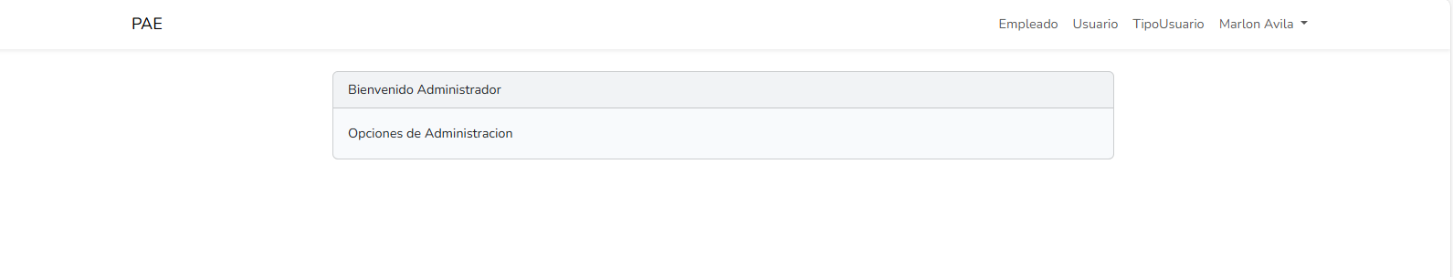
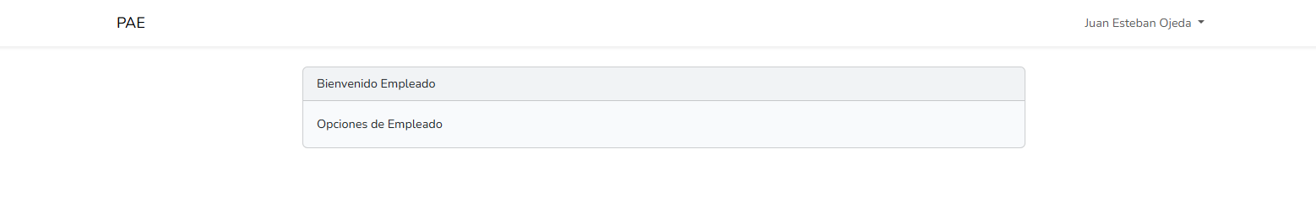
MANEJO DE ROLES

Slide 8
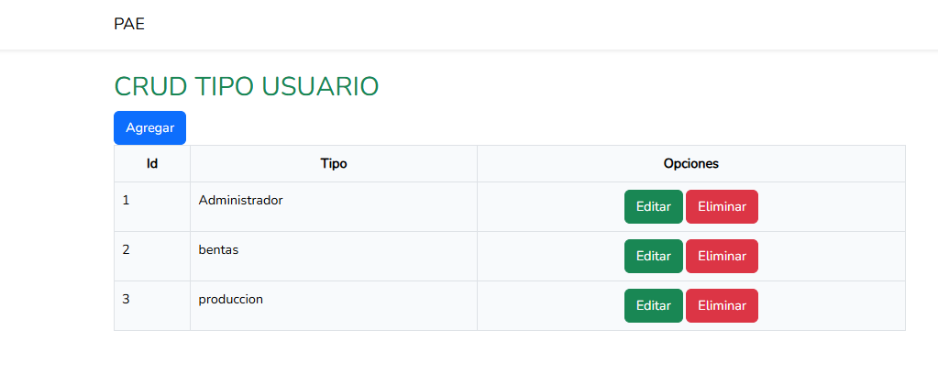
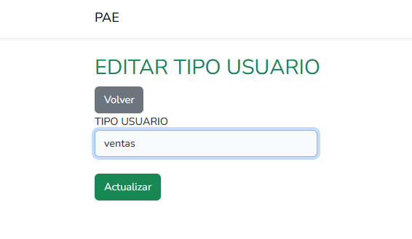
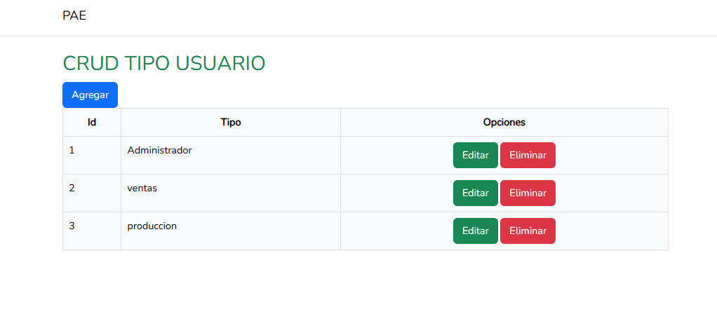
MANEJO DEL CRUD

Slide 9
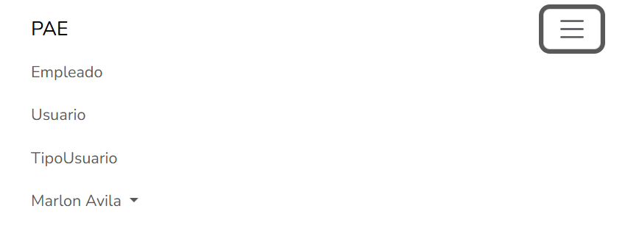
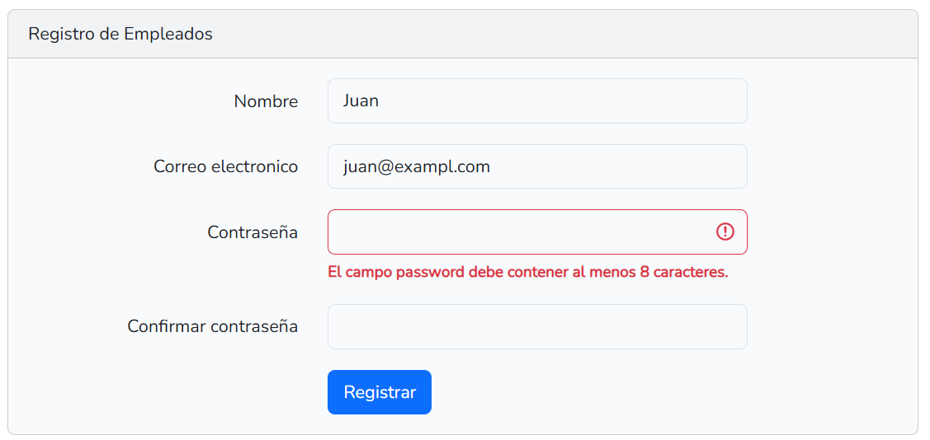
NAVEGABILIDAD Y VALIDACIONES

Slide 10
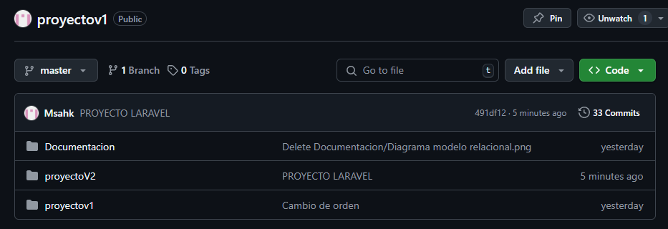
REPOSITORIO
Github: https://github.com/Msahk/proyectov1

Slide 11
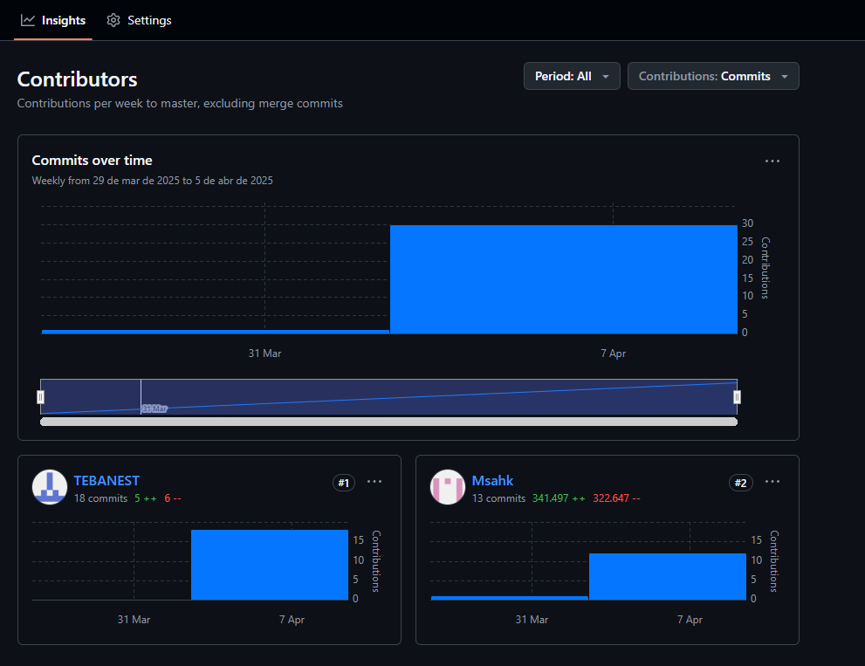
CONTRIBUCIONES

Slide 12
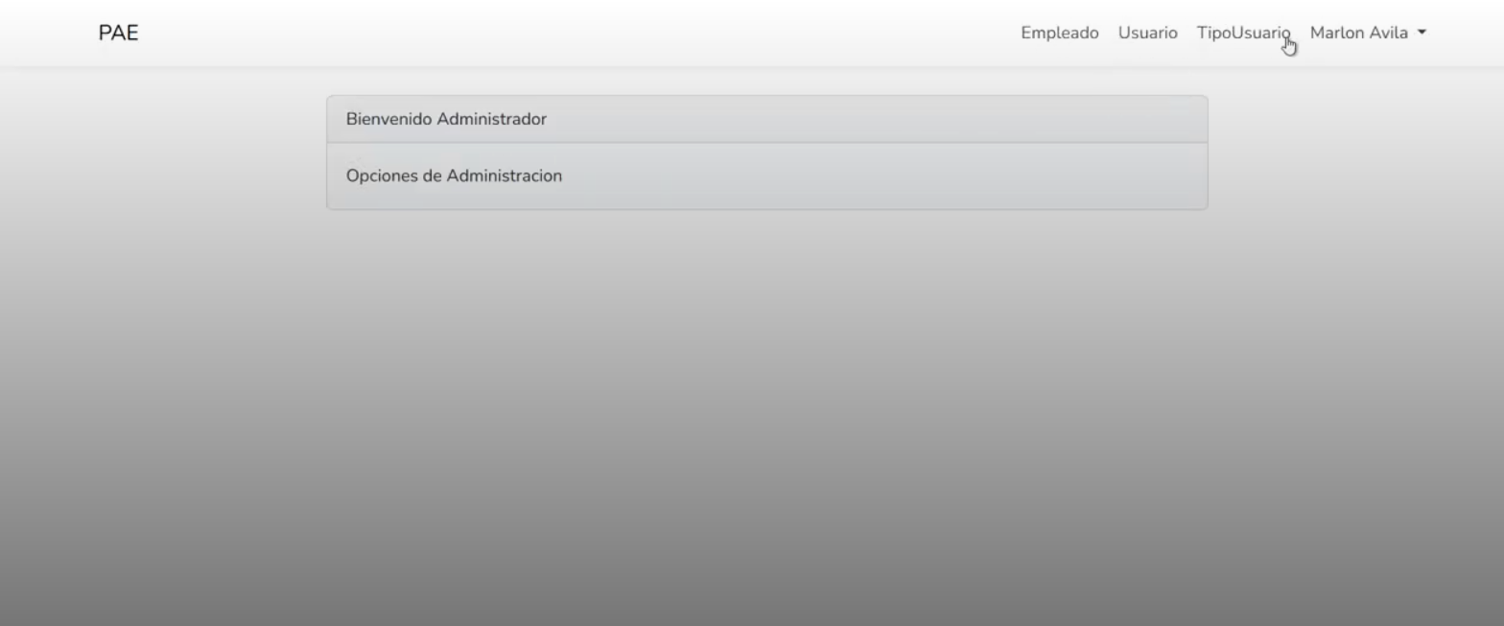
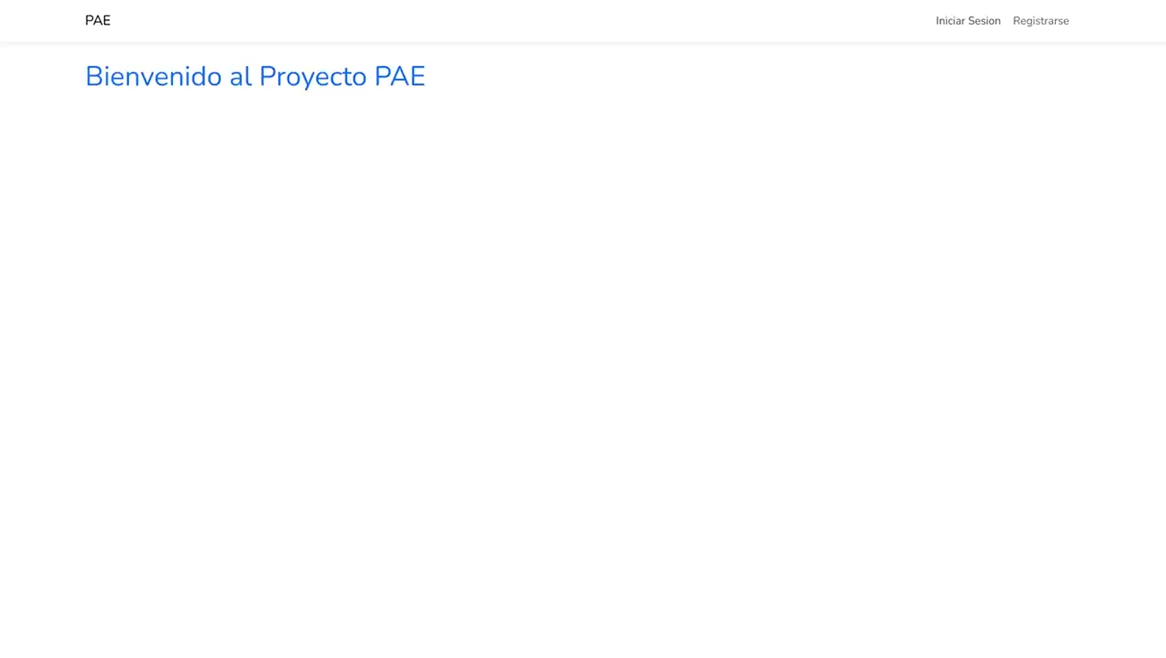
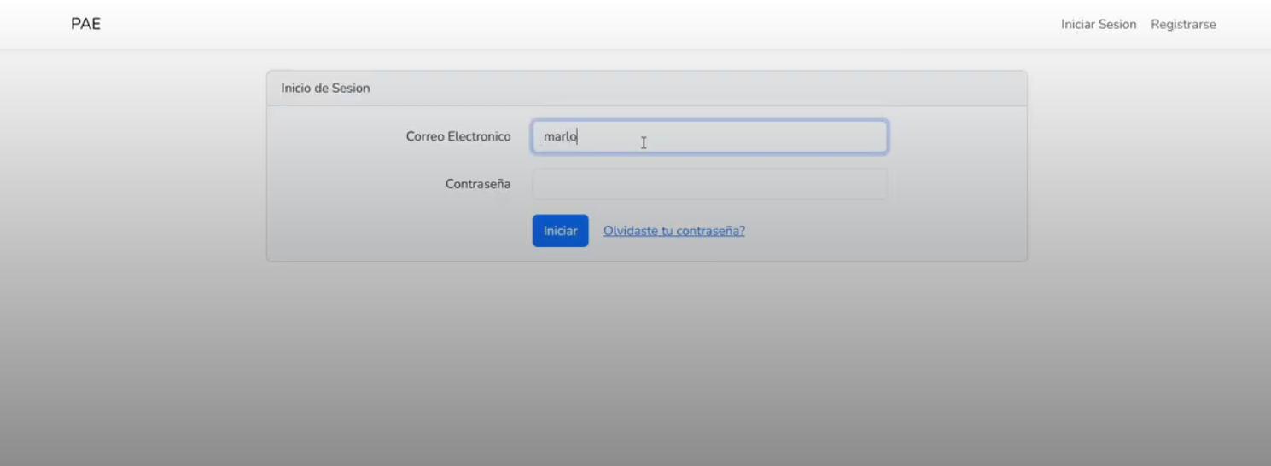
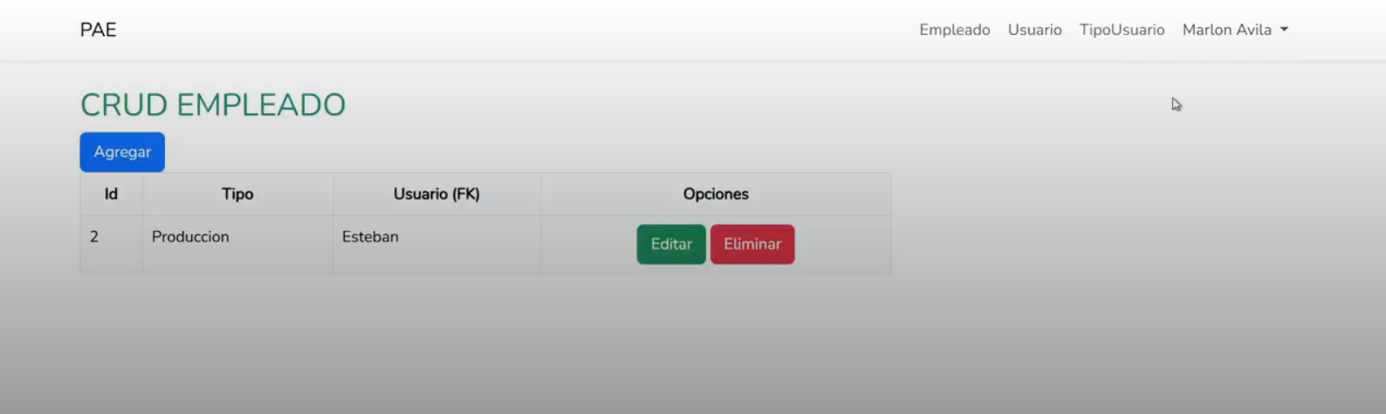
Funcionalidad de la Aplicación

Slide 13


